Slide 1

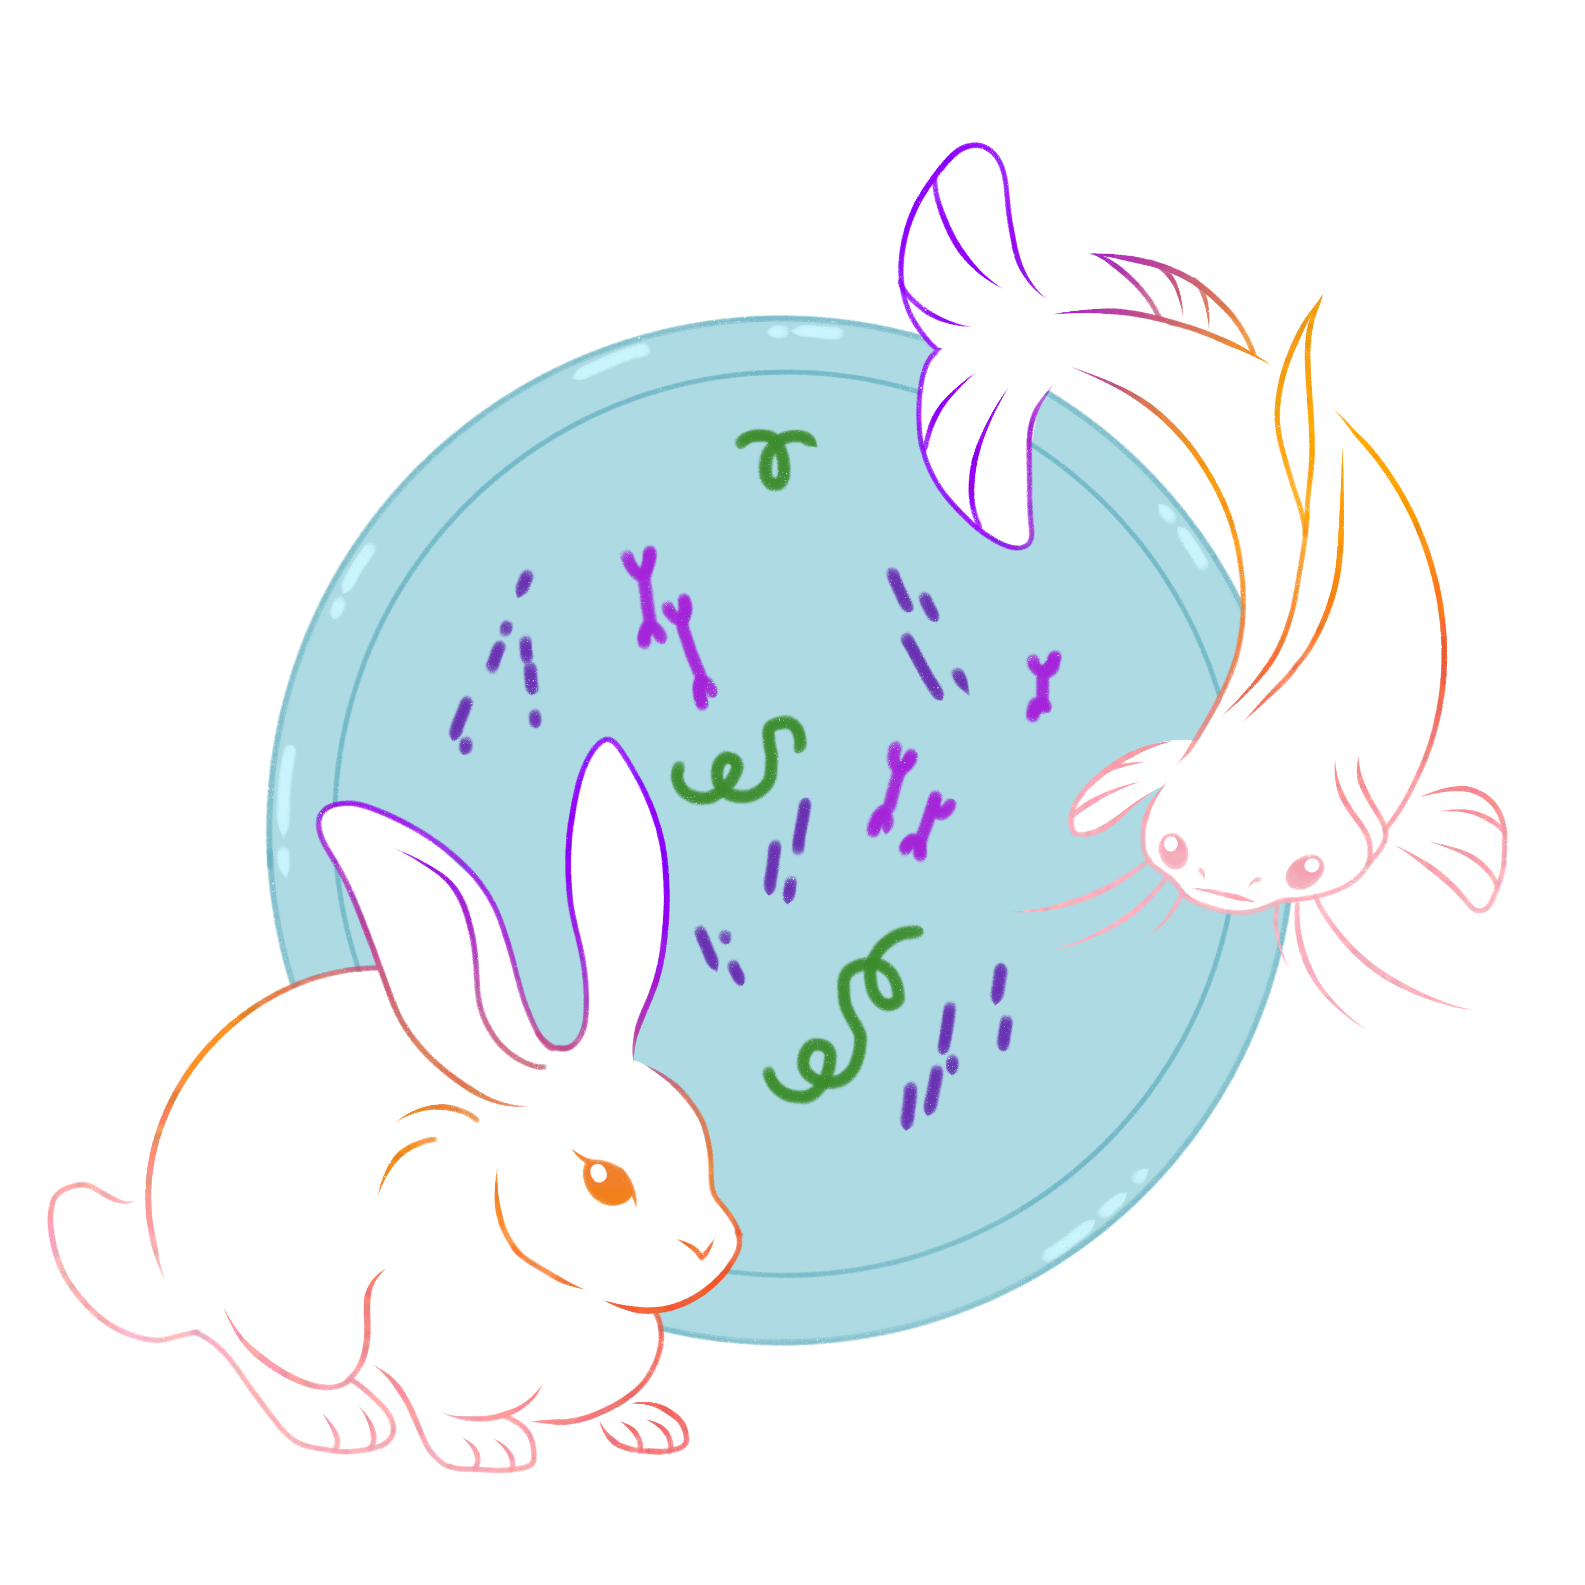
Разработка симбиотика для использования
В сельском хозяйстве и аквакультуре
Павлова Наталья, студент-бакалавр 4 курс
Серебренникова Карина, студент-бакалавр 3 курс
Трофимук Валерия, студент-бакалавр 3 курс
Беликова Дарья, студент-бакалавр 2 курс

Slide 2

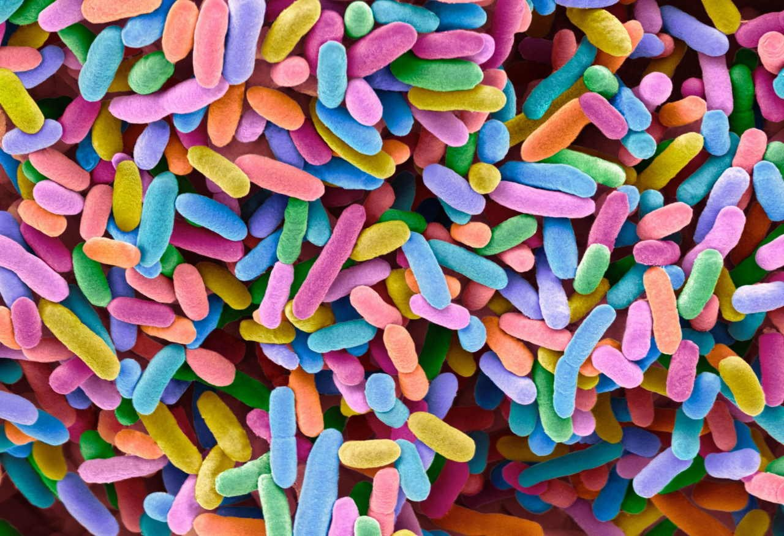
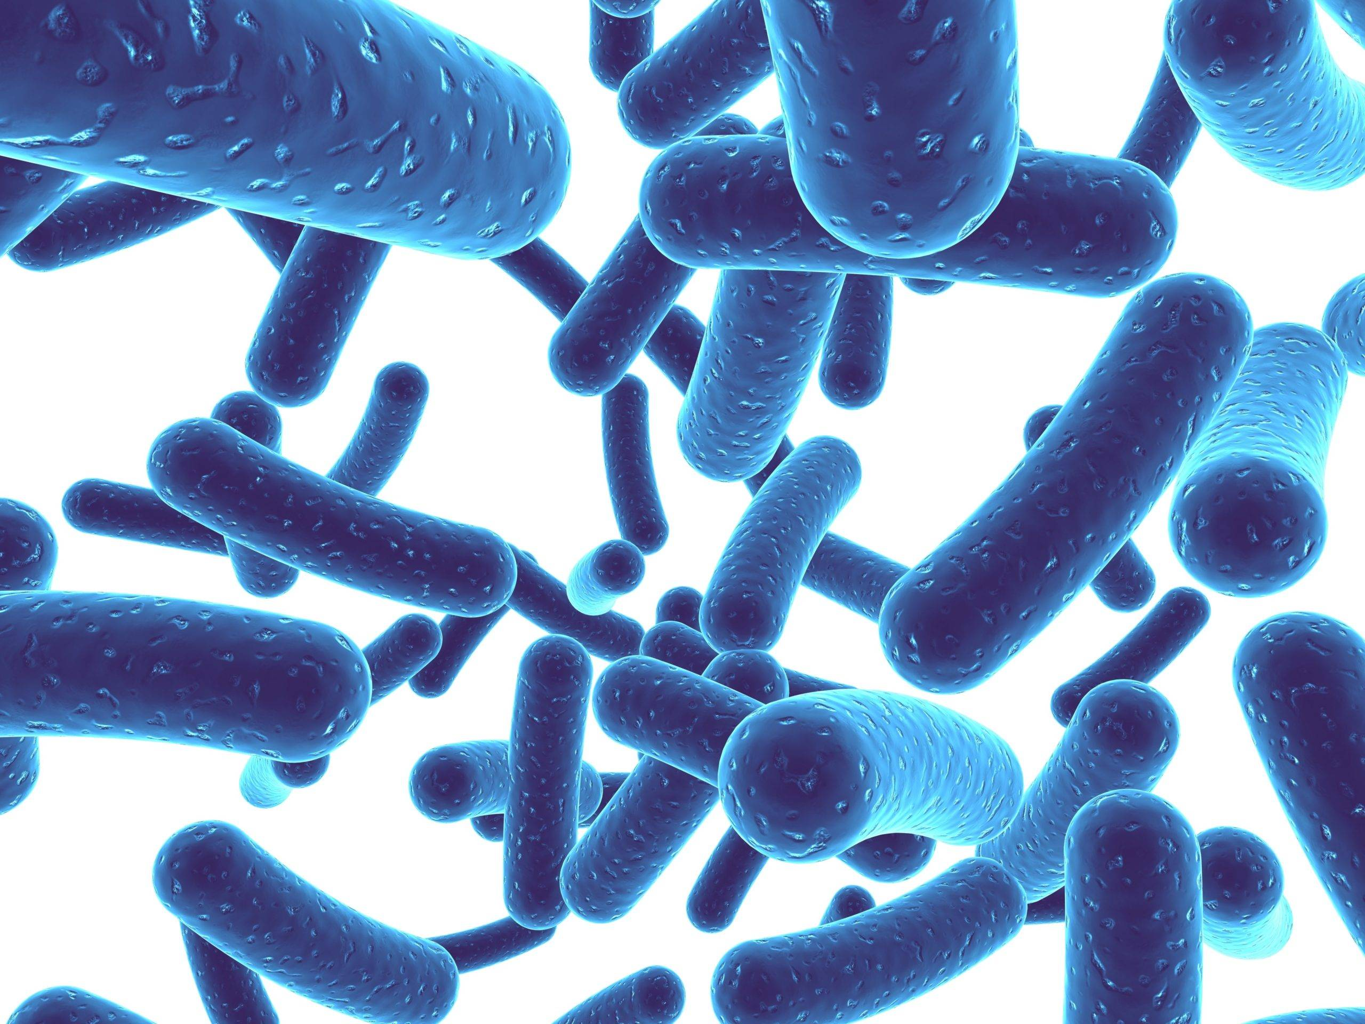
Проблематика
                Актуальной проблемой в АПК является недостаток экологически безопасных эффективных препаратов, способных обеспечить здоровье и нормальное развитие животных и получение качественной продукции.
                Этим требованиям отвечают препараты – пробиотики и симбиотики.
Симбио́тики – это лекарственные препараты, в состав которых входит несколько видов микроорганизмов-пробиотиков или несколько штаммов одного и того же типа бактерии и БАДов.
Пробио́тики — живые микроорганизмы, приносящие пользу хозяину при введении в адекватных количествах.
2

Slide 3
Решение
Задачи:
Изучить конкурентов
Разработать симбиотик на основе спирулины, бифидобактерий и лактобактерий
Протестировать симбиотик на кроликах и сомах
Составить рекомендации для использования симбиотика
Публикации по теме проекта и оформление патента.
ПЛЮСЫ:
Экологичность
МИНУСЫ:
Дороговизна
Сомнительные моменты:
Присутствие конкурентов на рынке
3

Slide 4
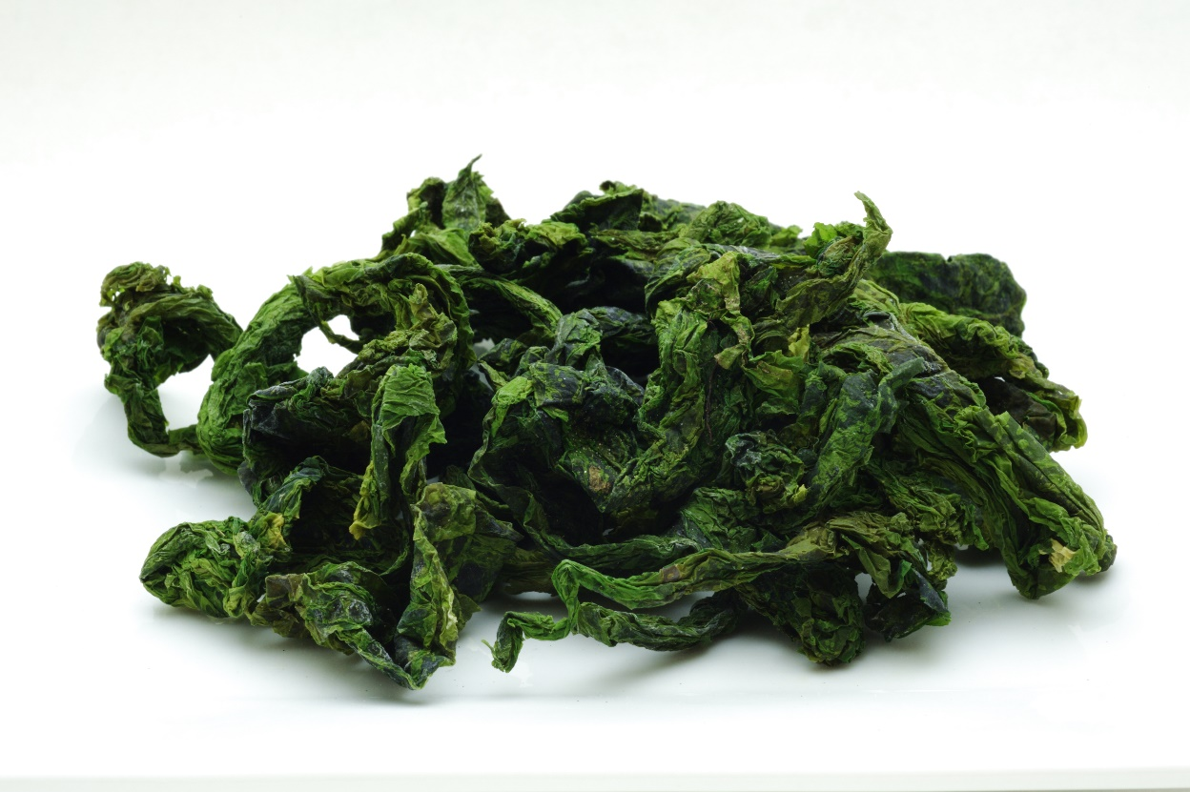
ПРЕИМУЩЕСТВО/ НОВИЗНА
Ранее не использовалась комбинация лакто-бифидобактерий и спирулины.
Действие пробиотических бактерий усиливается действием спирулины, т.к. экстракт спирулины содержит необходимые витамины и микроэлементы в естественной форме.
4

Slide 5
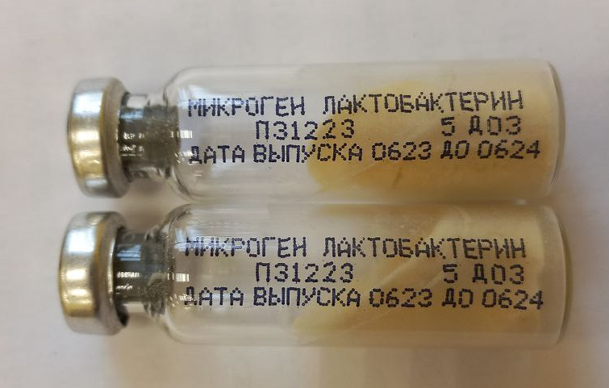
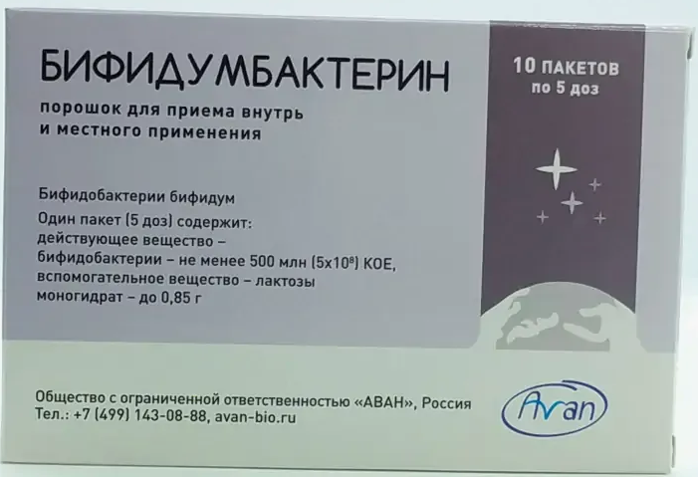
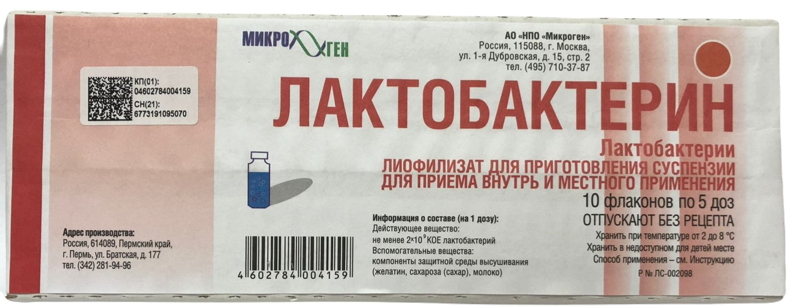
СОСТАВЛЯЮЩИЕ
Микроген лактобактерин и бифидумбактерин
Спирулина
Дозировка:
1 к 1 + спирулина 1 гр + 5% от общей биомассы
Состав:
5х10^8 бифидобактерии
2х10^9 лактобактерии
1 гр спирулины
9

Slide 6
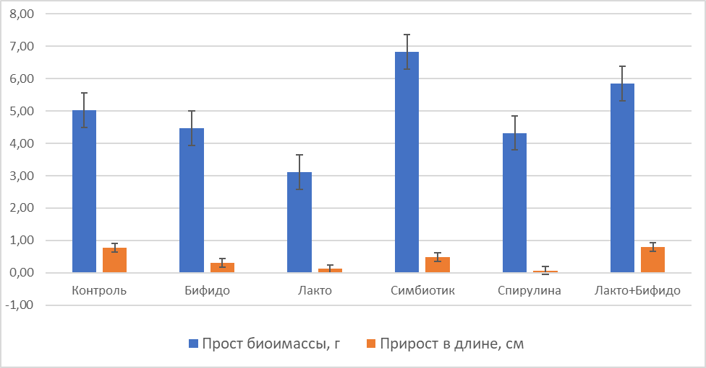
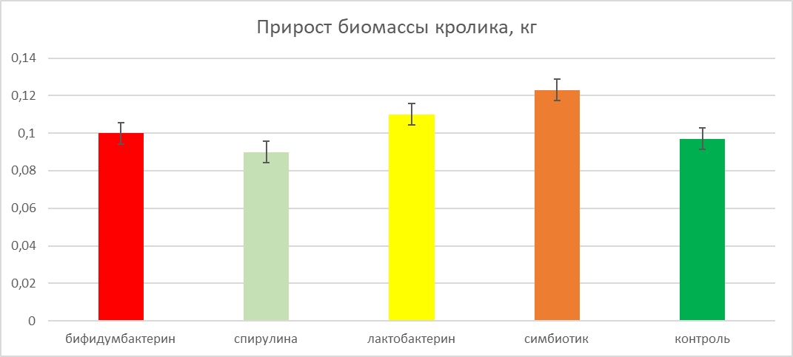
Прототип созданный в эксперименте
Поликомпонентный симбиотик (спирулина с Lactobacillus и Bifidobacteriu) показывает наибольшие результаты по сравнению с монокомпонентными препаратами лактобактерий, бифидобактерий и спирулины. Прирост биомассы клариевого сома на симбиотике был на 36,1% больше чем в контроле. Прирост биомассы кролика на поликомпонентном составе симбиотика был на 26,8% выше чем в контроле.
5

Slide 7
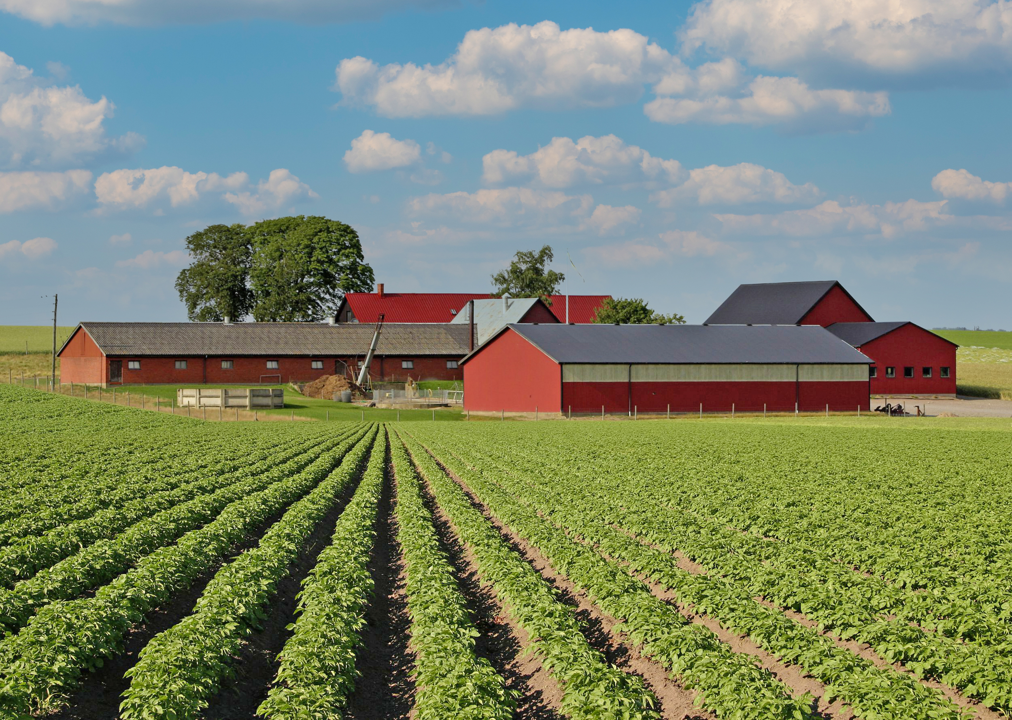
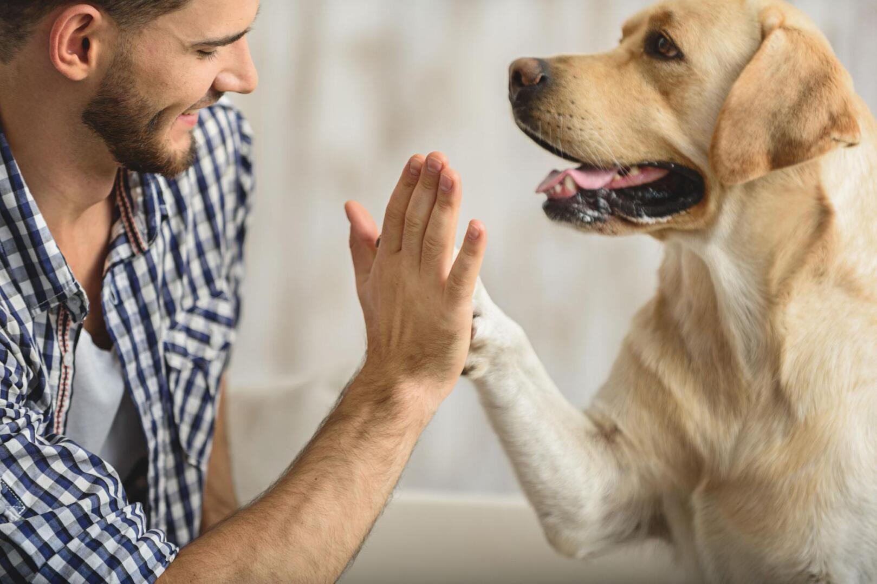
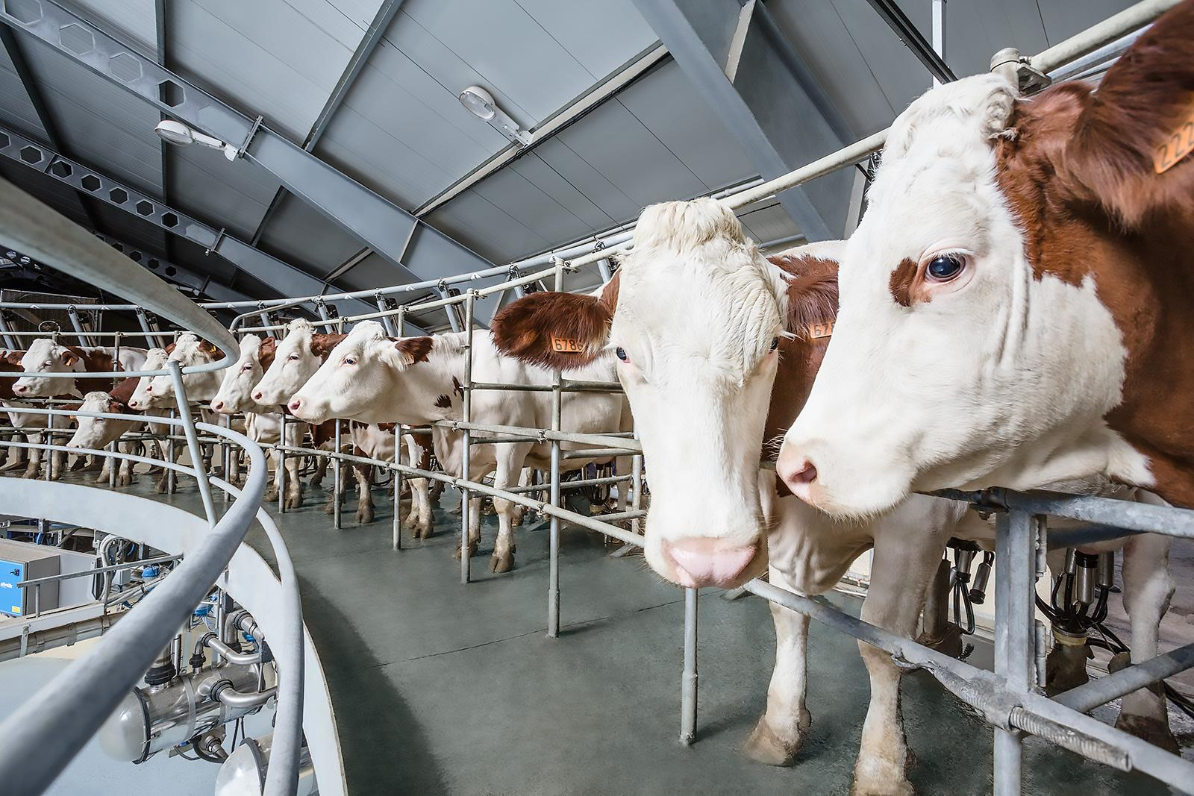
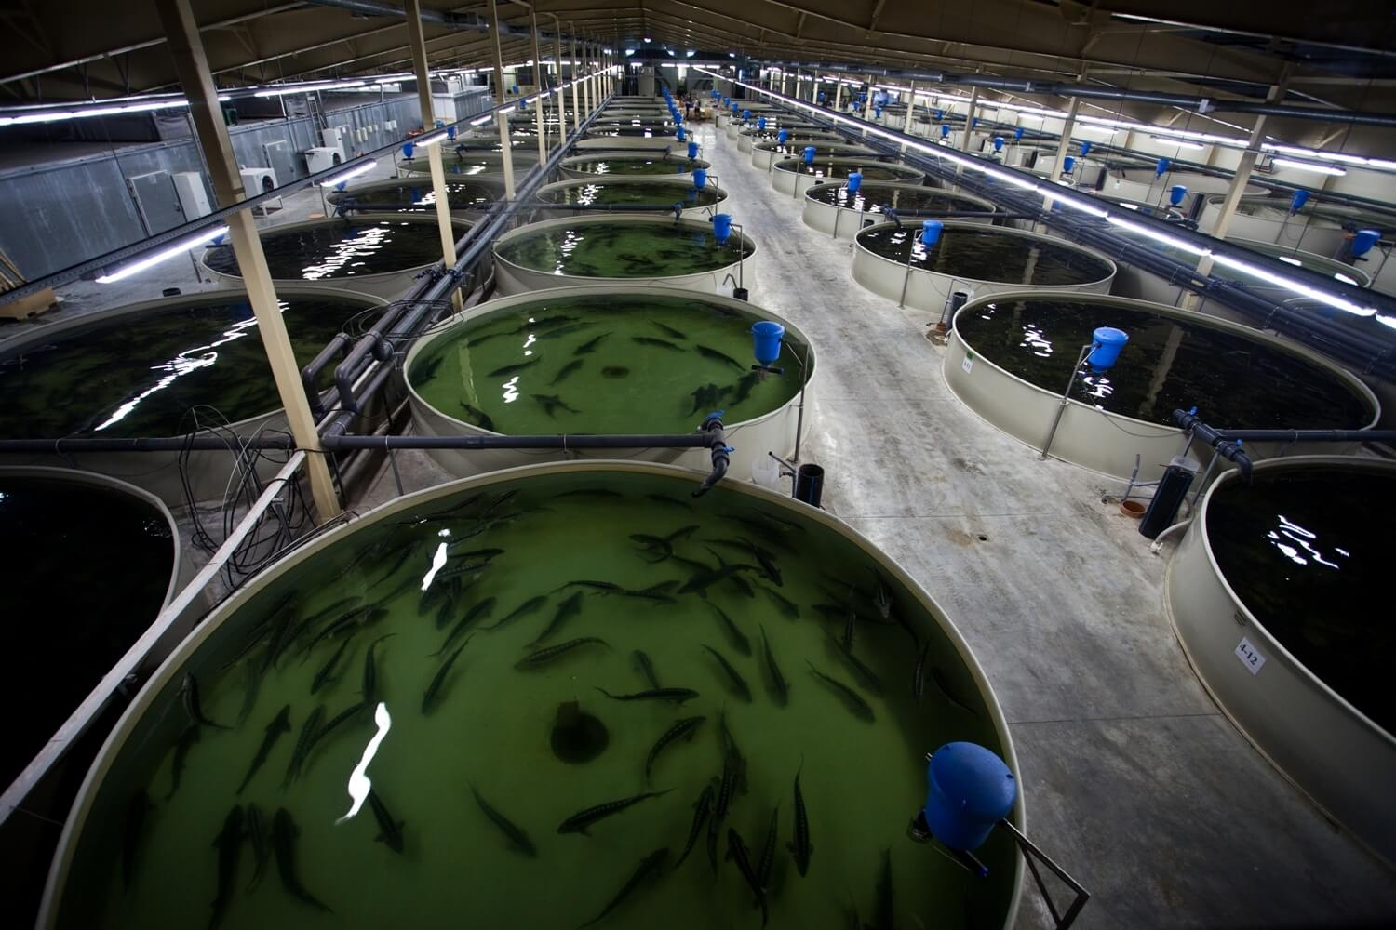
ЦЕЛЕВАЯ АУДИТОРИЯ
Аквацентр факультета БиРХ института МГУТУ – для рыб
Виварий факультета БиРХ института МГУТУ – для кроликов и крыс
Частные фермерские хозяйства
Владельцы домашних питомцев
Сельхоз производители мяса, курицы, рыбы, молока
АУДИТОРИЯ
5

Slide 8
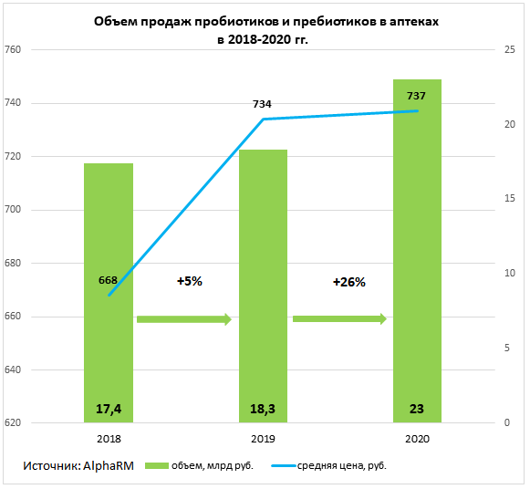
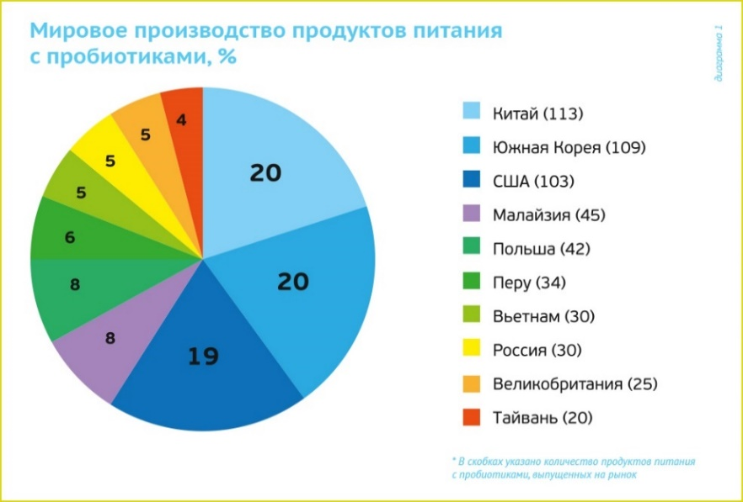
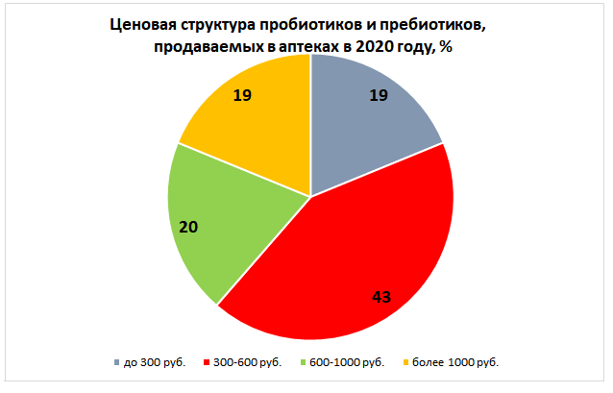
СТАТИСТИКА
Пробиотики - растущий сегмент промышленности нутрицевтиков и использования культур бактерий в качестве пищевой добавки. Эти бактерии повышают сопротивляемость организма к кишечным инфекциям. На данный момент рынок пробиотиков растет от 5% до 30% в год в зависимости от страны и типа продукта. За последнее десятилетие было введено более 500 пробиотических продуктов питания и напитков.
Мировой рынок пробиотических напитков и продуктов питания оценивался в сумму около 15,9 млрд. долл. в 2008 году и по прогнозам достигнет 28,8 млрд. долл., в 2015 году. Среднегодовой темп роста составит в среднем 12,6%.
На диаграмме не показана доля пробиотических продуктов на рынке бытовой химии и в сельскохозяйственном сегменте. И это не удивительно - этот рынок ещё только формируется. И мы с вами являемся непосредственными инициаторами формирования этого рынка.
6

Slide 9
Статистика пробиотиков и симбиотиков
Пробиотики и симбиотики | Ветом | Румибиотик | Вектор Евро | AltaVim | Наш симбиотик
Состав | Bacillus subtilis Сахарная пудра Крахмал | Пробиотические бактерии Пребиотики Ферменты Живые дрожжи | Bacillus subtilis Лактоза | Витамины группы В ГАМК | Бифидумбактерин Лактобактерин Спирулина
Форма выпуска | Порошок | Порошок | Порошок | Порошок | Порошок
Назначение | Животноводство Птицеводство | Жвачные животные | Рыбоводство Животноводство Птицеводство | Животноводство Птицеводство | Сельхоз животным Кроликам Рыбам Человеку
Цена | 500 г – 560 руб. | 500 г – 475 руб. | 500 г – 6.750 руб. |  | 500 г – 1.000 руб.
7

Slide 10






БИЗНЕС МОДЕЛЬ
Ключевые партнеры Поставщики: Микроген, Народная Здрава (спирулина) Компания-покупатель товара Поставщики оборудования IT- разработчики | Ключевые процессы Производство симбиотика для сельского хозяйства и рыбоводства | Достоинства предложения Уникальная формула симбиотика Большое количество полезных элементов в малом объеме Удобная форма для введения в корма |  | Отношения с клиентами Разработка как частных товаров, так и оптовых | Сегменты ЦА Фермерские хозяйства Частное пользование Агрохолдинг
 |  |  |  | Каналы взаимодействия Адресные предложения существующим партнерам. Интернет. СМИ. Электронные торговые площадки.
 | Ключевые ресурсы Спирулина Лактобактерии Бифидобактерии Центрифуга Сортировщик Персонал
Структура издержек Покупка сырья Заработная плата работников и сторонних специалистов Страхование. Продвижение. Закупка средств производства Патент Логистика поставок Коммунальные затраты НИОКР |  |  | Источники доходов Продажа симбиотика Доходы от сдачи на переработку вторсырья
8

Slide 11


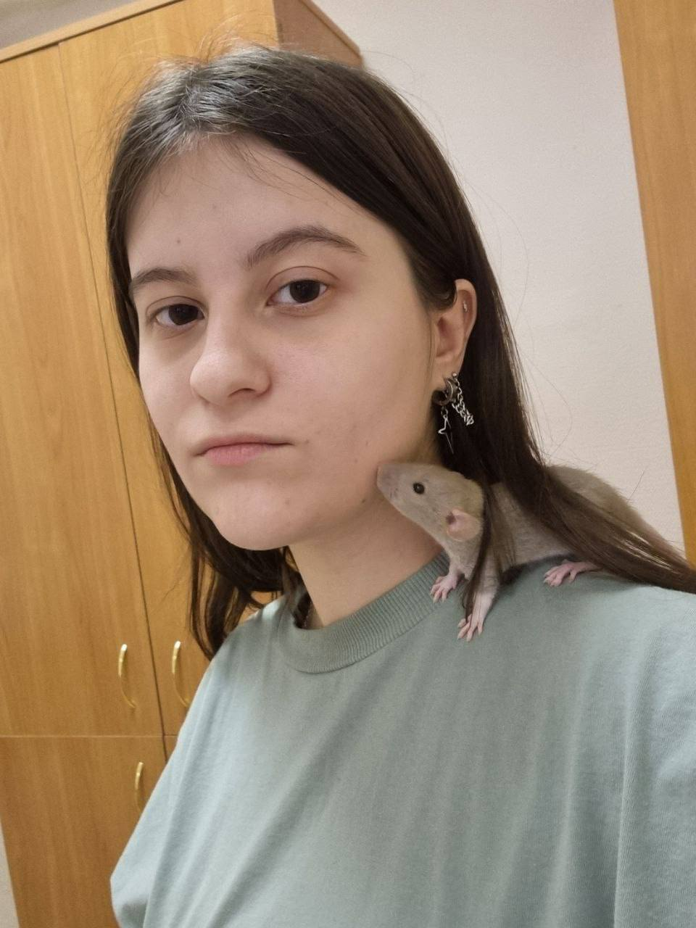
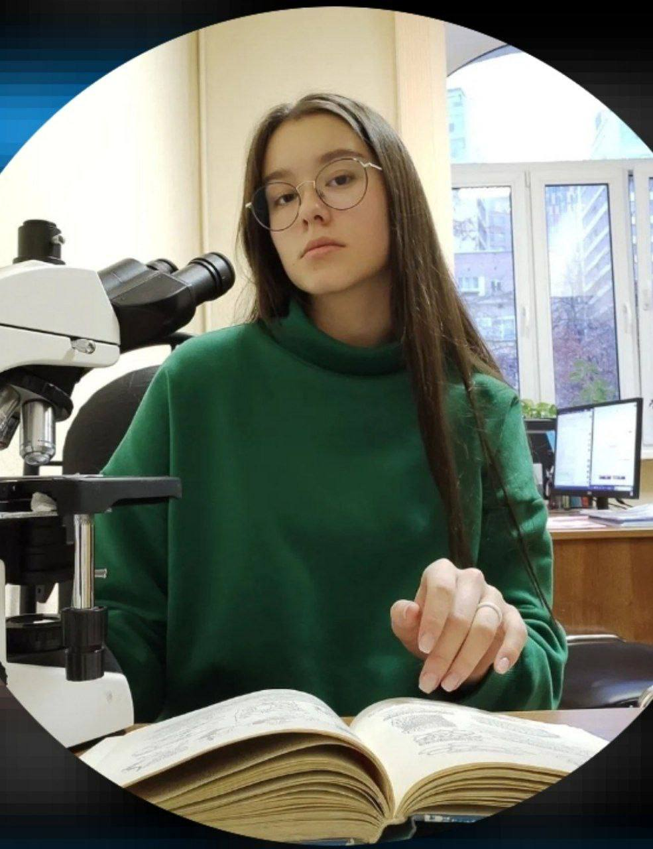
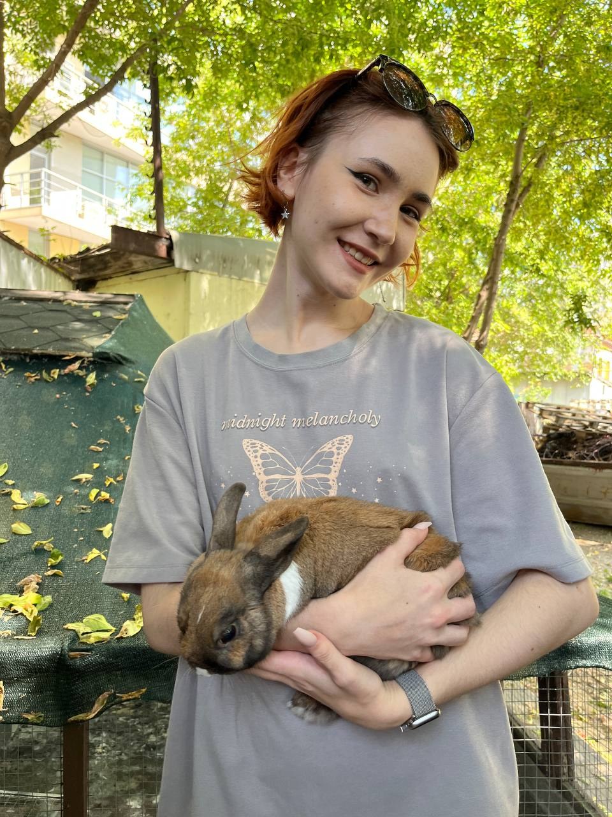
КОМАНДА
Павлова Наталья
Трофимук Беликова Серебренникова
Валерия Дарья Карина
9

Slide 12
СПАСИБО
ЗА ВНИМАНИЕ!
КОНТАКТЫ
Павлова Наталья
8 916 822 40 58
natapav02@mail.ru

